Slide 1
Thực đơn
Ngày 24/12/2024

Slide 2
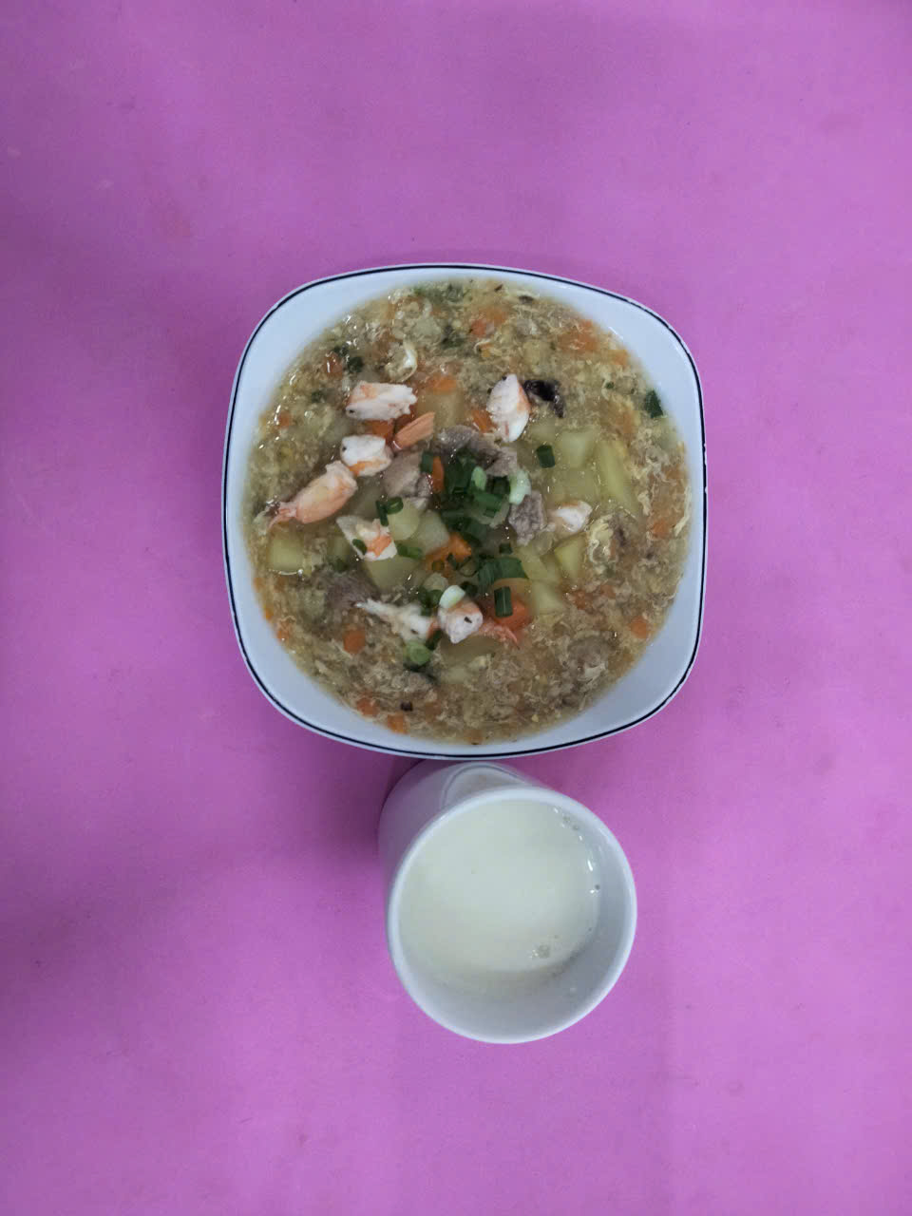
BUỔI SÁNG:
- Soup tôm thịt nấu cải soong
- Sữa

Slide 3
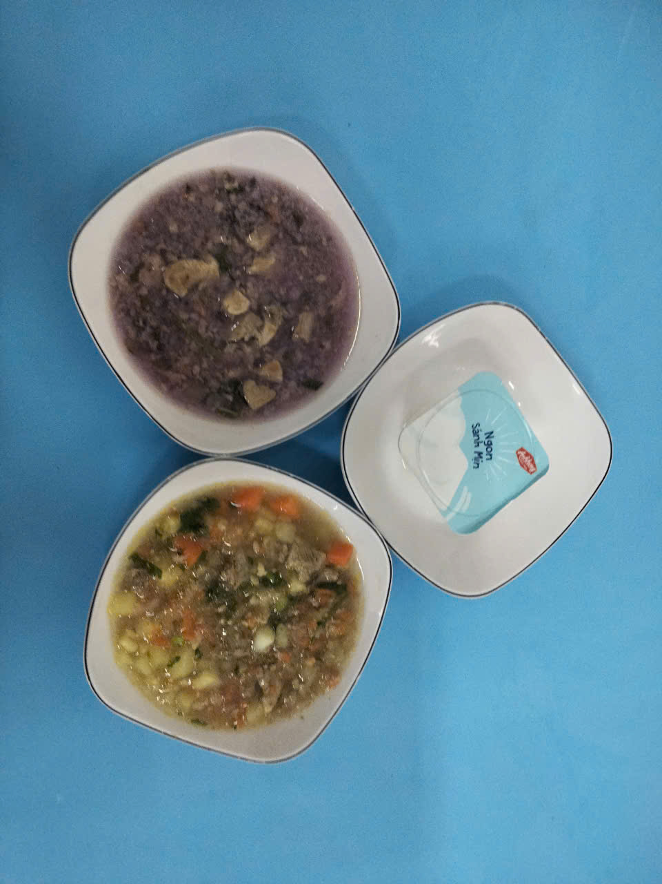
BUỔI TRƯA:
Món mặn: Bò nấu khoai tây, cà rốt, bắp non, hành tây
Món canh: Canh khoai môn nấu tôm khô, thịt heo
Tráng miệng: Yaourt

Slide 4
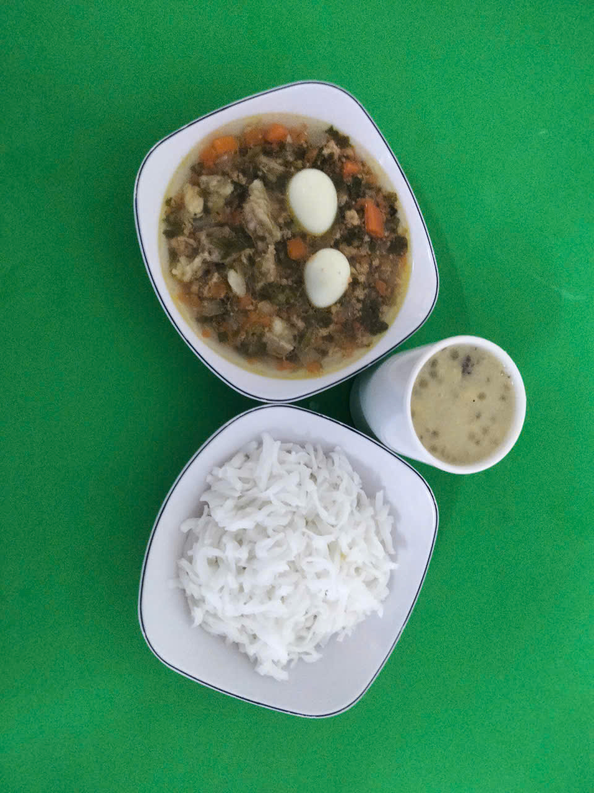
BUỔI XẾ:
Hủ tiếu nấu tôm thịt, trứng cút, giá hẹ, cà rốt
Tráng miệng: Chè đậu xanh, bột báng, nước dừa

